Slide 1
과목_학년학기_단원 | suh_p_0301_01
차시명 | 01 단원 도입
파일명 | suh_p_0301_01_0001
검토 | 담당
수학팀 | 김윤희
문서 HISTORY
번호 | 버전 | 문서 작성일 | 내용 비고 | 작성자 (내선번호) | 검토자
1 | V 1.0 | 2021.12.17 | 문서 발생 | 김윤희
2 | V 2.0 | 2021.12.23 | 문서 수정 | 김윤희
3 | V 3.0 | 2022.01.12 | 문서 수정 | 김윤희
4
5
6
7
8
9
10
11

Slide 2
학습 단계 | 자료명 |  | 프레임 수 | 교과서 정보 | 파일명 | 자료 형태
도입 | 생각 열기 | 수학 퀴즈 | 1 |  | suh_p_0301_01_0001_101_1.html | Html5
전개 | 애니 | [도입 애니메이션] 줄넘기 시합 | 1 | 수학 10~11쪽, 수학 익힘 7쪽 | suh_p_0301_01_0001_201_1.html | Html5(애니)
전개 | 단원 이야기 | [단원 이야기] 그림 속 상황 살펴보기 | 1 | 수학 10~11쪽, 수학 익힘 7쪽 | suh_p_0301_01_0001_202_1.html | Html5
전개 | 동시 | [동시] 동시 살펴보기 | 1 | 수학 10~11쪽, 수학 익힘 7쪽 | suh_p_0301_01_0001_203_1.html | Html5
전개 | 활동 | [활동 +] 무엇을 배울까요 | 1 |  | suh_p_0301_01_0001_204_1.html | Html5
정리 | 차시 예고 | 다음 시간에 배울 내용 | 1 |  | suh_p_0301_01_0001_301_1.html | Html5
총 프레임 수 |  |  | 6

Slide 3
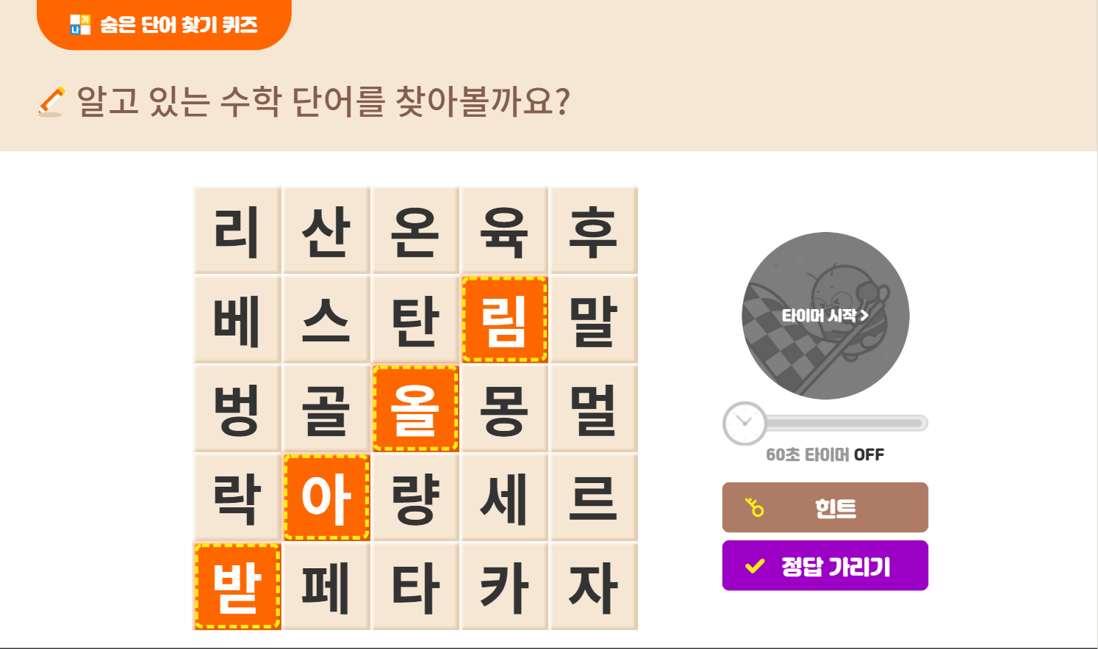
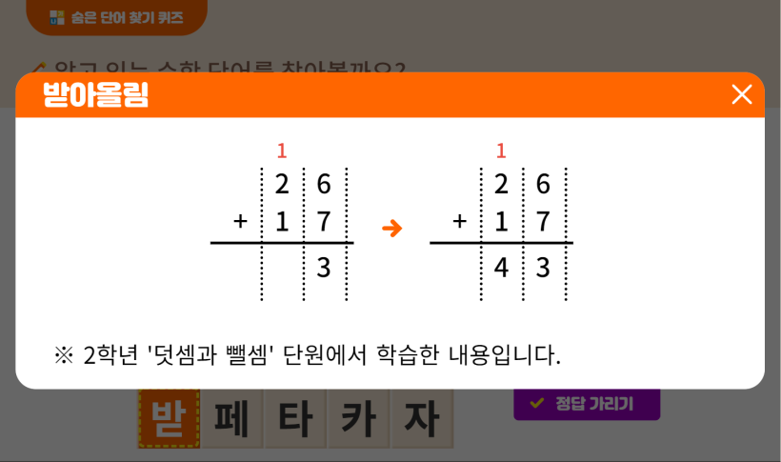
3-1
1. 덧셈과 뺄셈
suh_p_0301_01_0001_101_1
01 단원 도입
Θ Description & Function
#1
기존 개발물 그대로 활용
https://cdata2.tsherpa.co.kr/tsherpa/MultiMedia/Flash/2020/curri/index.html?flashxmlnum=yuni4856&classa=A8-C1-31-MM-MM-04-02-01-0-0-0-0&classno=MM_31_04/suh_0301_01_0001/suh_0301_01_0001_101_1.html

Slide 4


3-1
1. 덧셈과 뺄셈
suh_p_0301_01_0001_201_1
01 단원 도입
Θ Description & Function
[애니 DVD 개발물]
\박만구(2022)\3-1\3_001_2015개정\수학 3-1 지도서\박만구(2022)\3-1\3_001_2015개정\수학 3-1 지도서\app\resource\contents\lesson01\ops\lesson01\video
[애니 게이트 참고 화면]
줄넘기 시합
애니 파일명 | mm_31_1_00_01_01_ani.mp4

Slide 5
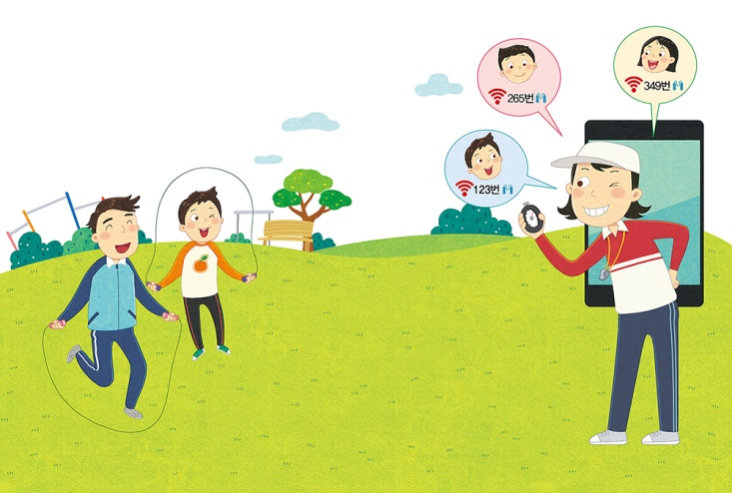



3-1
1. 덧셈과 뺄셈
suh_p_0301_01_0001_202_1
01 단원 도입
Θ Description & Function
덧셈과 뺄셈은 언제 필요할까요?
탭 이벤트
확대 버튼 및 풀 팝업창(다음 슬라이드)
답 칸 클릭하면 답 나타남. 정답 확인 버튼은 정답 가리기로 토글 됨.
#1
물음 1
물음 2
기술의 발달로 정확한 계산을 기계가 대신할 수 있는데, 덧셈과 뺄셈은 언제 필요할까요?
실생활에서 간단한 수의 덧셈과 뺄셈은 계산 원리를 이해하고 머릿셈을 하는 것이 훨씬 빠릅니다.
#2
#3
삽화 파일명 | 수학_010.jpg \박만구(2022)\3-1\3_001_2015개정\수학 3-1 지도서\app\resource\data\3-1-1\(3-1-1)미디어자료

Slide 6

3-1
1. 덧셈과 뺄셈
suh_p_0301_01_0001_202_1
01 단원 도입
Θ Description & Function
< 확대 버튼 클릭 시 나타나는 화면>
첨부 이미지를 최대한 크게 넣어주세요.
삽화 파일명 | 수학_010.jpg \박만구(2022)\3-1\3_001_2015개정\수학 3-1 지도서\app\resource\data\3-1-1\(3-1-1)미디어자료

Slide 7
3-1
1. 덧셈과 뺄셈
suh_p_0301_01_0001_202_1
01 단원 도입
Θ Description & Function
덧셈과 뺄셈은 언제 필요할까요?
답 칸 클릭하면 답 나타남. 정답 확인 버튼은 정답 가리기로 토글 됨.
물음 1
물음 2
실생활에서 세 자리 수의 덧셈과 뺄셈을 한 경험을 이야기해 보세요. 어림은 어떤 경우에 필요할까요?
가게에서 물건을 살 때, 보드 놀이를 할 때 사용합니다.
#1

Slide 8
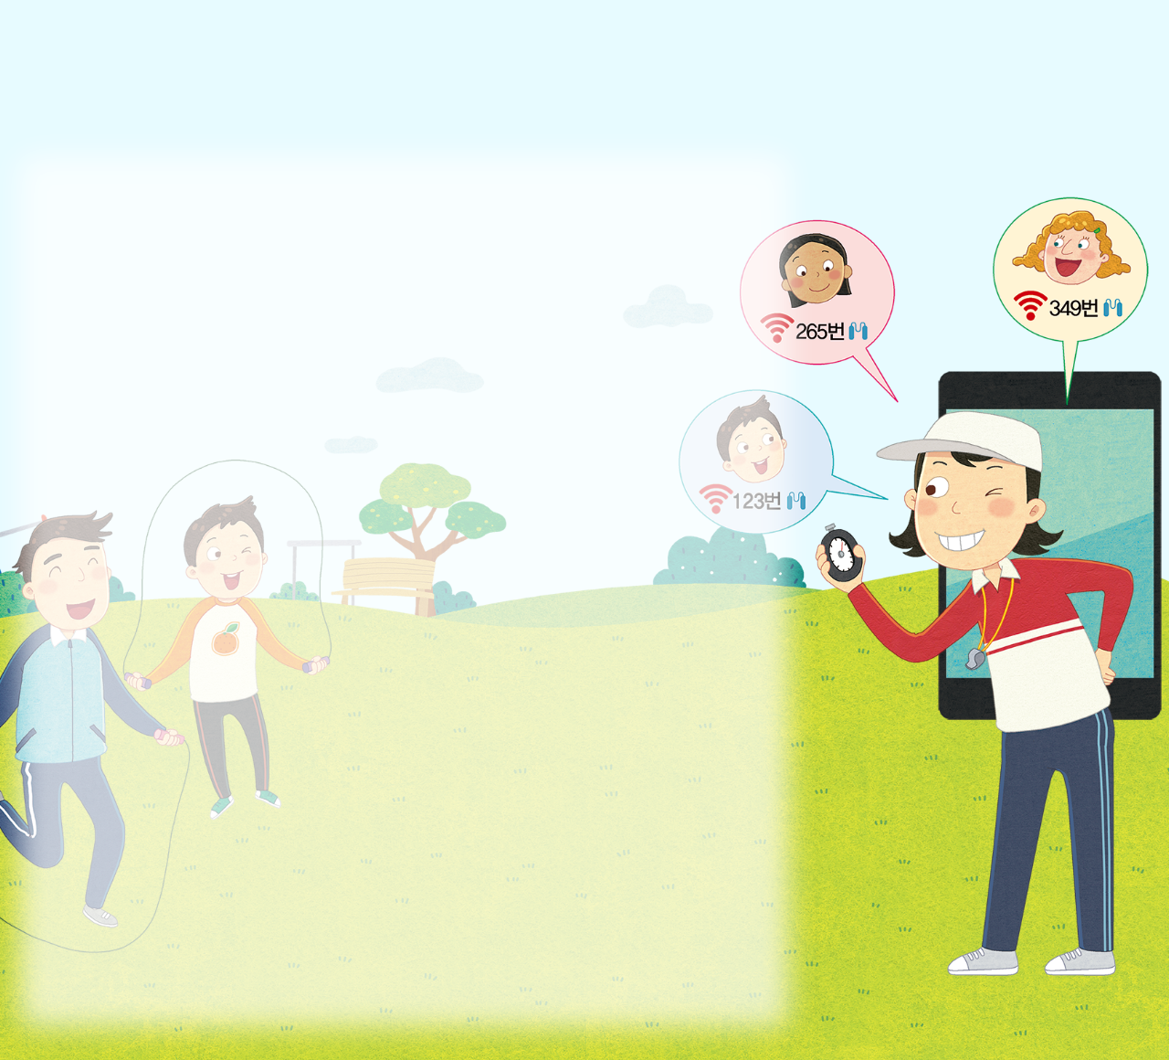
3-1
1. 덧셈과 뺄셈
suh_p_0301_01_0001_203_1
01 단원 도입
Θ Description & Function
동시를 읽어 보세요.
스크롤 생성
동시 음성에 맞춰서 해당 글씨가 파란색 볼드 처리 & 스크롤 이동. 배경 그림도 텍스트에 맞춰서 상하 이동.
하단 재생바
재생 : 동시 음성 재생
멈춤 : 클릭하면 스크롤이 제일 첫 시작 부분으로 이동.
[기능 관련 참고 DVD 개발물]
\박만구(2022)\3-1\3_001_2015개정\수학 3-1 지도서\app\resource\contents\lesson01\ops\lesson01\mm_31_1_00_01_02.html
#1
#2
누가 심판을 보나
현우랑 윤서랑 뚜벅뚜벅
둘이서 얼마나 걸었는지 궁금하면
누구한테 물어보지?
걱정 마, 걱정 마, 스마트폰으로 보면
둘이 얼마나 걸었는지 알 수 있으니까.
물론! 덧셈은 할 줄 알아야지.
아빠랑 나랑 팔짝팔짝
누가 더 많이 넘었나 줄넘기 시합하면
심판은 누가 보지?
걱정 마, 걱정 마, 스마트폰으로 보면
누가 더 많이 넘었는지 알 수 있으니까.
물론! 뺄셈은 할 줄 알아야지.
음성 파일명 | audio_01.mp3~audio13.mp3 \박만구(2022)\3-1\3_001_2015개정\수학 3-1 지도서\app\resource\contents\lesson01\ops\lesson01\audio\mm_31_1_00_02_01
#3
삽화 파일명 | bg_scroll.png \박만구(2022)\3-1\3_001_2015개정\수학 3-1 지도서\app\resource\contents\lesson01\ops\lesson01\images\mm_31_1_00_02_01

Slide 9



3-1
1. 덧셈과 뺄셈
suh_p_0301_01_0001_204_1
01 단원 도입
Θ Description & Function
단원 학습 목표
[단원 학습 목표]
2. 천재교과서 캐릭터 사용. 캐릭터 또는 말줄임 버튼을 각각 클릭하면 상단에 말풍선과 함께 음성이 나옴 (다음 슬라이드)
#1
1
#2

Slide 10
3-1
1. 덧셈과 뺄셈
suh_p_0301_01_0001_204_1
01 단원 도입
Θ Description & Function
단원 학습 목표
캐릭터를 클릭하면 상단에 말풍선이 나타나고 내레이션이 나옴.
내레이션: 재클릭 시, 또는 다른 캐릭터 클릭 시 말풍선이 사라지고 내레이션 멈춤.
https://cdata2.tsherpa.co.kr/tsherpa/MultiMedia/Flash/2020/curri/index.html?flashxmlnum=yuni4856&classa=A8-C1-31-MM-MM-04-02-01-0-0-0-0&classno=MM_31_04/suh_0301_01_0001/suh_0301_01_0001_203_1.html 참고 링크
1
2학년 때 배웠던 것보다 더 어려운 덧셈과 뺄셈을 배울 것 같아요.
세 자리 수의 덧셈과 뺄셈을 배울 것 같아요.
#2
#1
#2
#1
내레이션: 켄 캐릭터(남)
suh_p_0301_01_0001_204_1_1
2학년 때 배웠던 것보다 더 어려운 덧셈과 뺄셈을 배울 것 같아요.
내레이션: 보니 캐릭터(여)
suh_p_0301_01_0001_204_1_2
세 자리 수의 덧셈과 뺄셈을 배울 것 같아요.

Slide 11

3-1
1. 덧셈과 뺄셈
suh_p_0301_01_0001_301_1
01 단원 도입
Θ Description & Function
#1
[다음 시간에 배울 내용]
준비물 클릭 시 박스 나타남. 엑스 버튼으로 닫기.
1
다음 시간에는 무엇을 배울까요?
수학 12~13쪽
수학 익힘 8~9쪽
덧셈을 알아볼까요(1)
#2
수 모형

